Slide 1
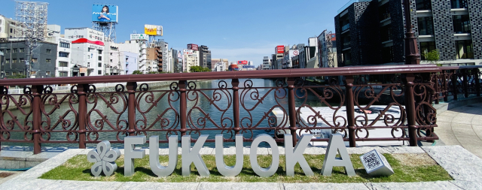
BARI NAVI
地域特化型観光案内アプリ
ばりナビ！
1年チームI
星加大樹 蓑田栞 永末陸駆 毎隈拓磨

Slide 2
BARI NAVI
トピック
この企画の目的
福岡県に特化した観光アプリで地域の情報を発信。 新規観光客を獲得し地域活性化を図る。
AI技術を導入し誰でもわかりやすく直感的に情報を入手できるように。

Slide 3
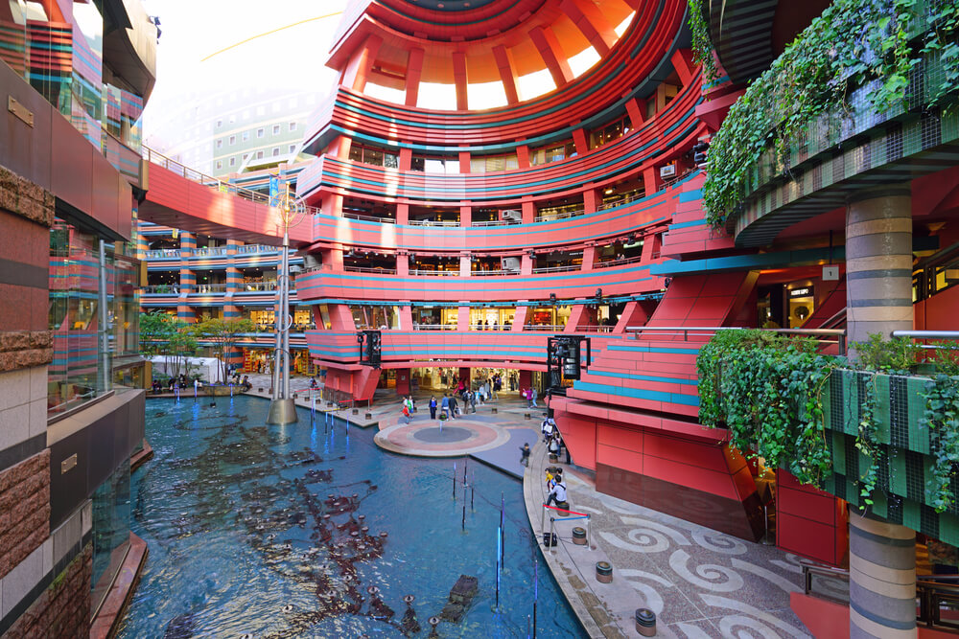
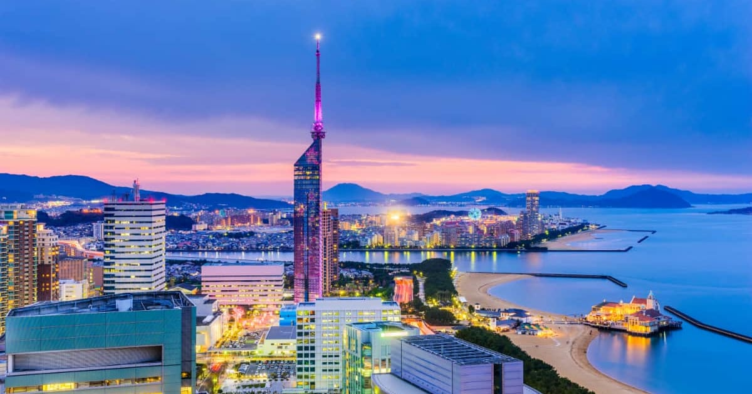
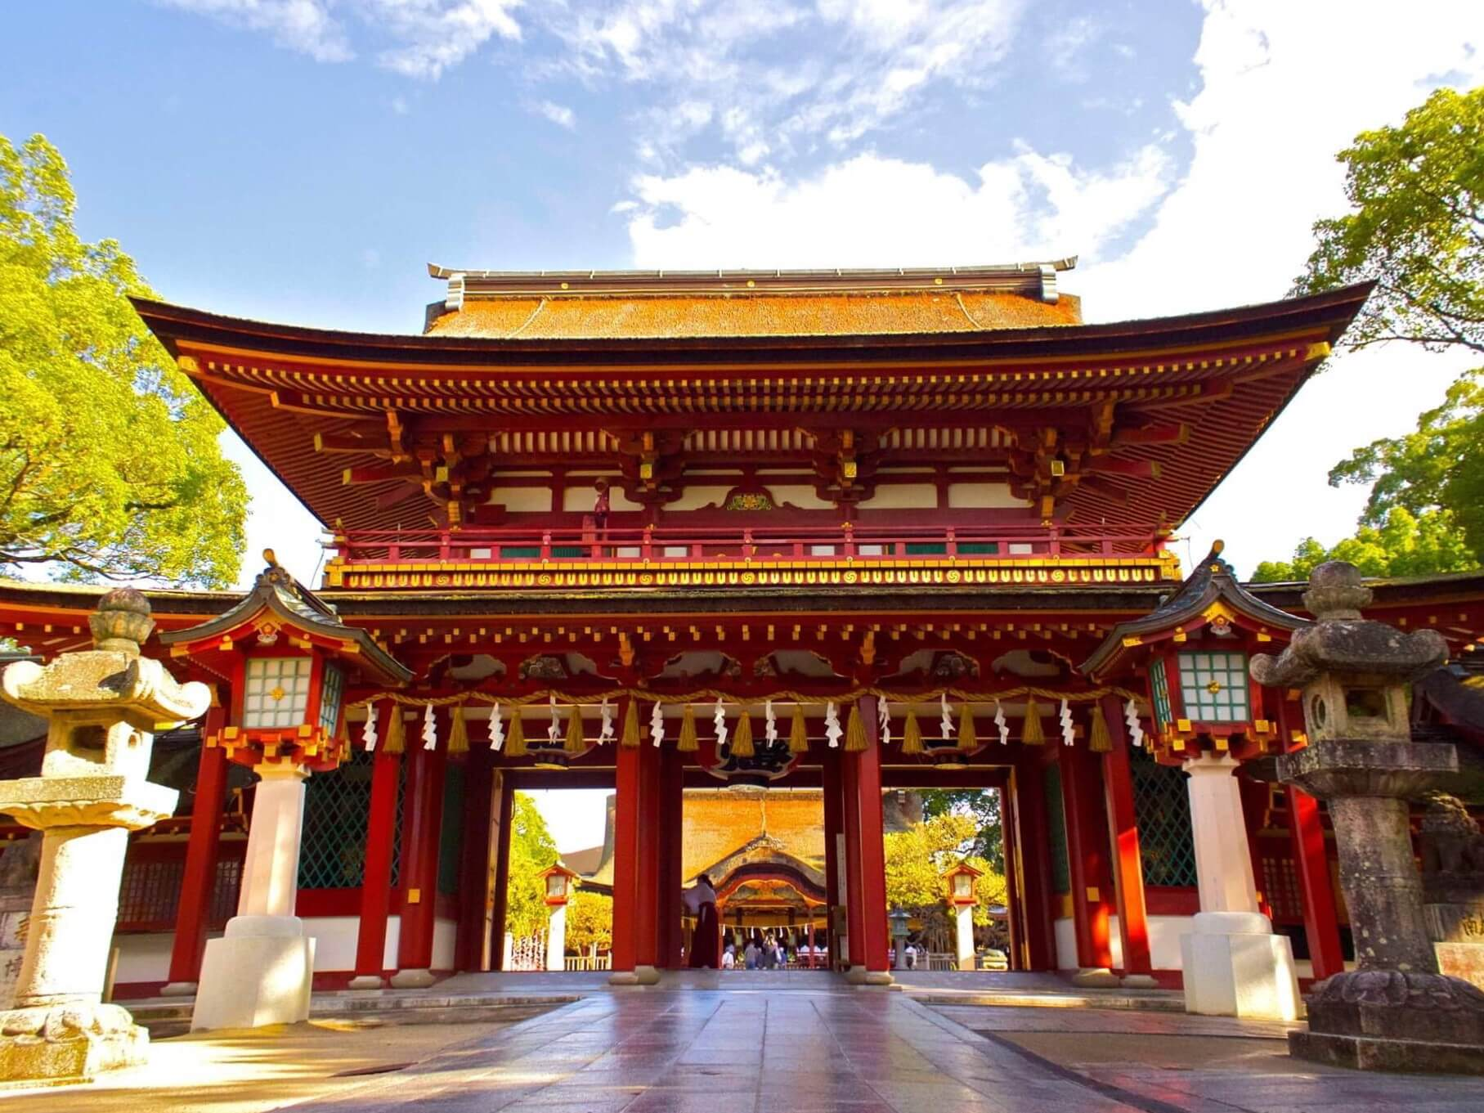
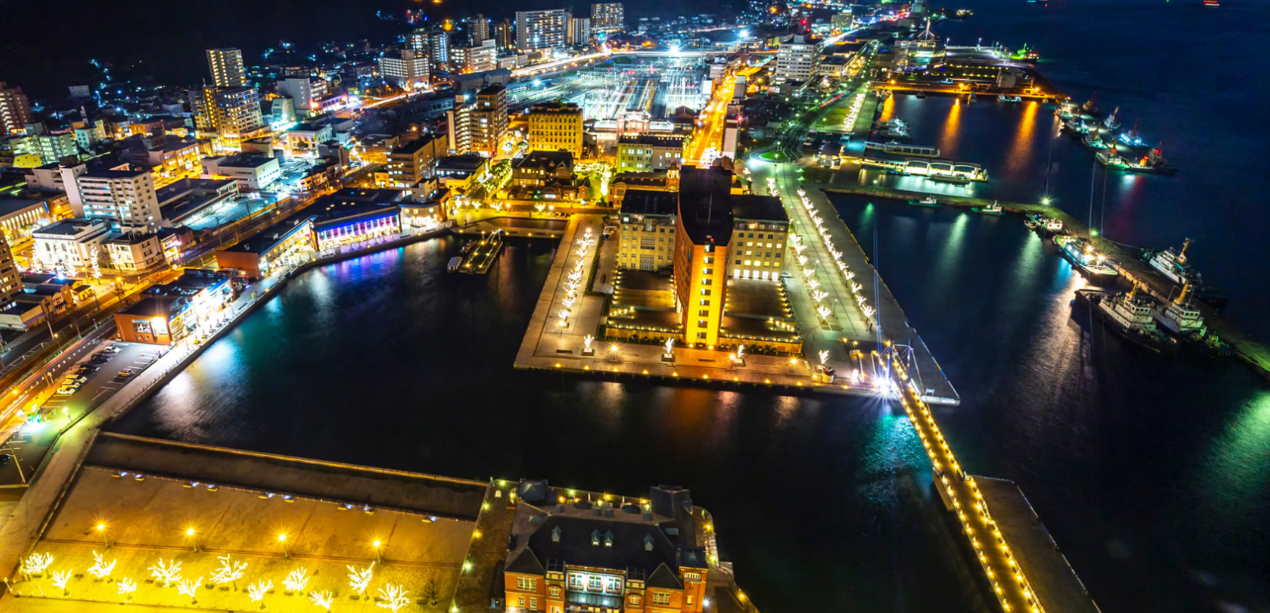
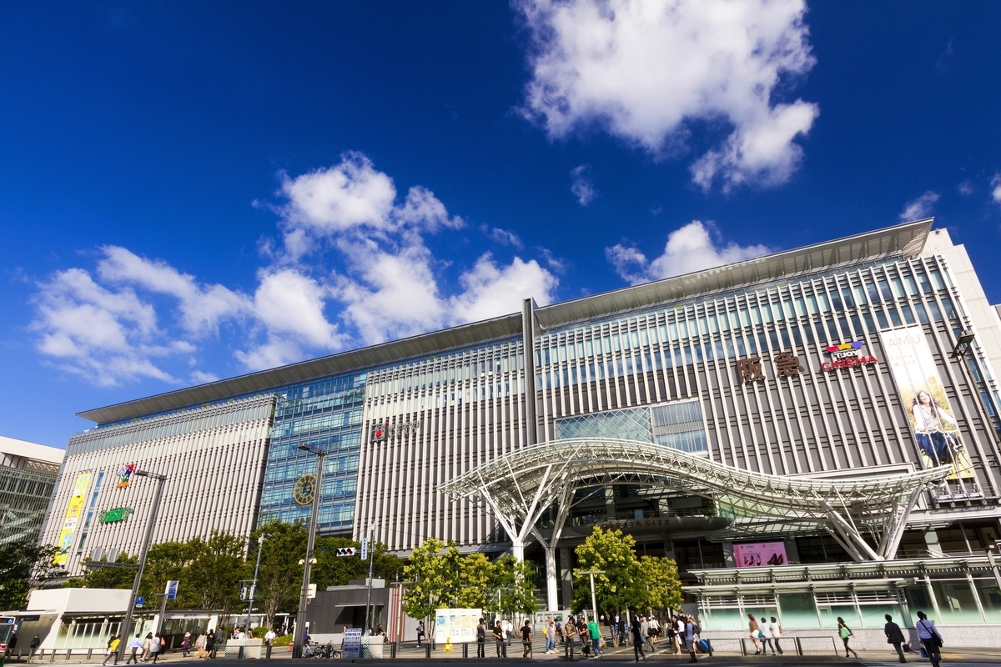
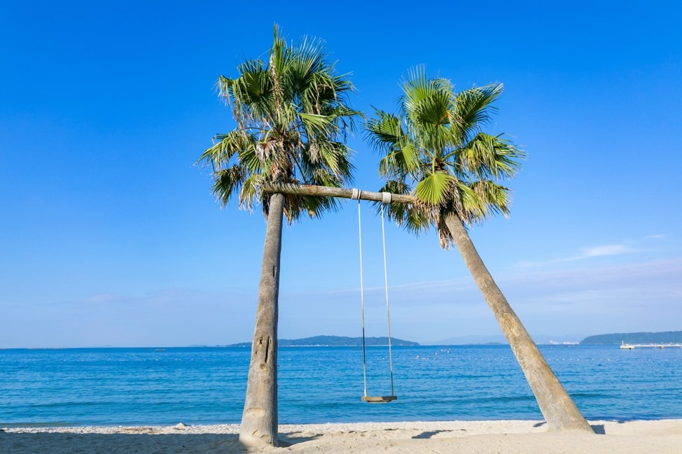
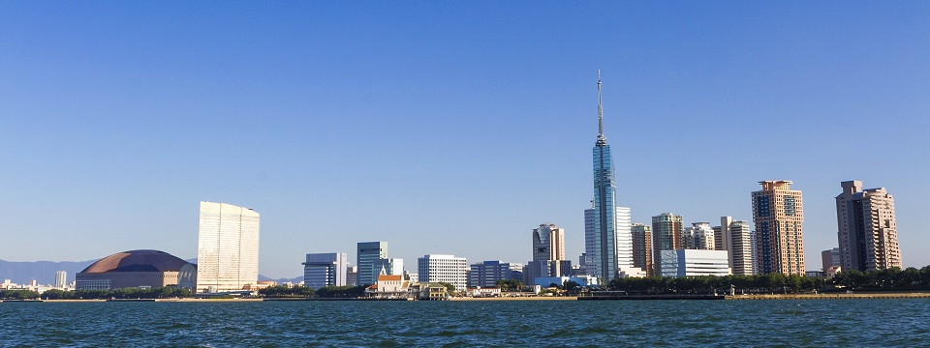
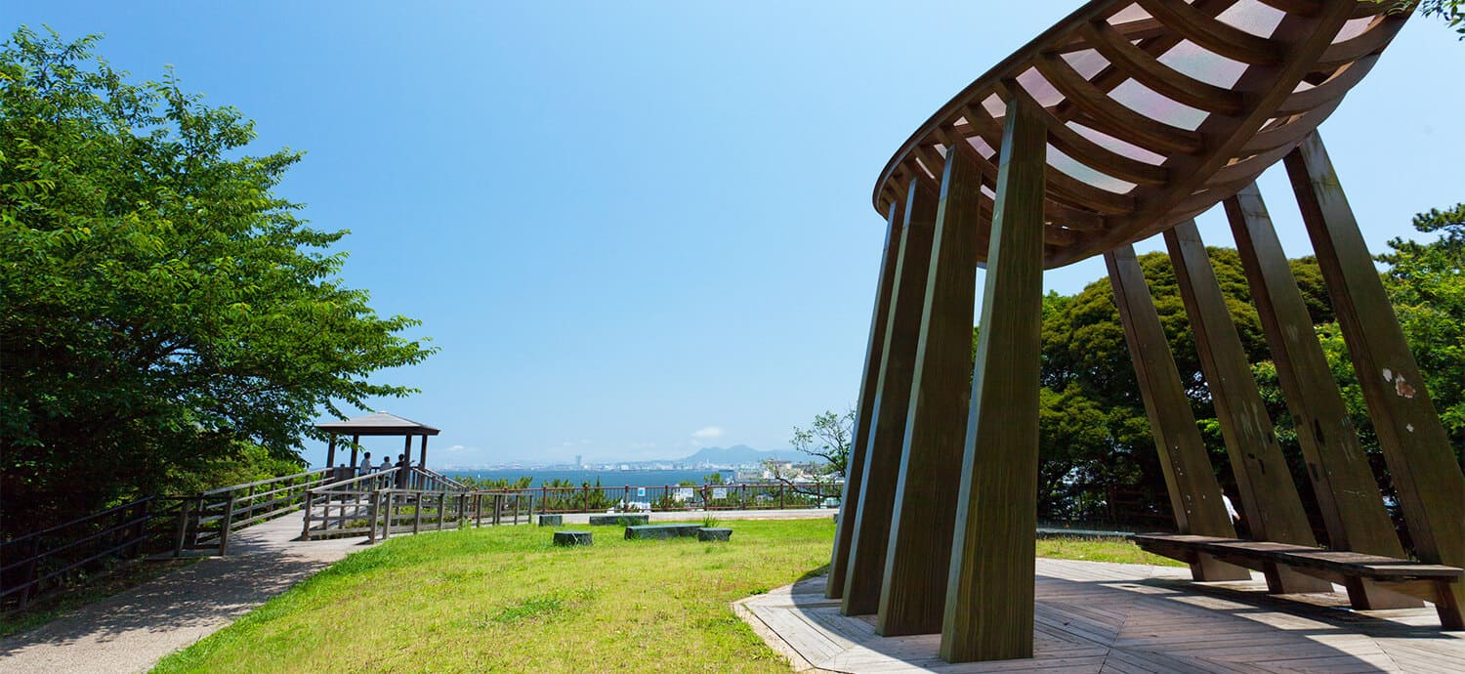
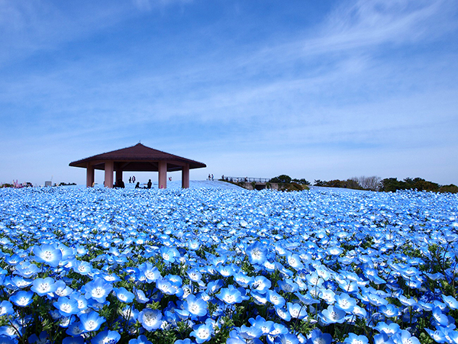
BARI NAVI
トピック
メッセージ
福岡のよいところを
もっと知ってもらって
たくさんの人たちに来てほしい

Slide 4
BARI NAVI
現状の問題点
観光客の居住地
観光客の年代
80歳以上 1.5%
10歳未満 0.2%
海外 4.5%
70代 8.5%
10代 3.2%
20代 12.8%
県内 58.6%
60代 17.9%
県外 39.6%
30代 18.9%
50代 16.9%
40代 20.1%
40代が20.1%と最も多い。
10歳未満・10代・80歳以上を除くと 20代が12.8%と最も低い。
約６割を県内の観光客が占める。 県外からの観光客は約４割程。
※1
引用
福岡県庁 「平成２９年福岡県観光入込客推計調査」 https://www.pref.fukuoka.lg.jp/uploaded/life/376413_54249924_misc.pdf
※1 データのクレンジングを行い、自力での旅行ができない年齢層と考えたため。

Slide 5
BARI NAVI
現状の問題点
観光計画についての調査
旅行計画は手間がかかる、または難しいと
感じた事がある人の割合
旅行のマンネリ化を感じた事がある人の割合
上記内容を感じた事がある人のその理由として
当てはまるもの （複数回答可）
良い旅行計画を立てるために自分に足りないと
感じるもの （複数回答可）
※ 性別: 女性 サンプル数: 600
旅工房 「最新！旅行意識調査」 https://about.tabikobo.com/news/press/2018/06/180605/

Slide 6
BARI NAVI
現状の問題点
観光計画についての調査まとめ
旅行の計画に手間がかかる、または難しいと感じたことがある人の割合は 「２４.５％がある」
「４０.６％がどちらかと言えばある」
と答えており、手間がかかる・難しいと経験した人の割合が多いことが分かる。
また、旅行のマンネリ化を感じた事があると答えた人の割合は
「１８.５％がある」
「４８.０％がどちらかと言えばある」
と答えており、５割以上がマンネリ化を感じたという事が分かる。
旅工房 「最新！旅行意識調査」 https://about.tabikobo.com/news/press/2018/06/180605/

Slide 7
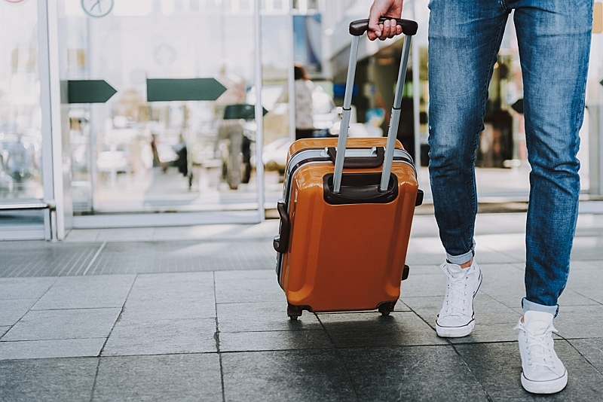
BARI NAVI
現状の問題点
観光客層の問題点
県外からが39.6%・海外からが4.5%と県内 の観光客56.8%と比べて少ない。
観光地の問題点
旅行計画に手間がかかる・難しい。
情報の選択肢が多い。
好みの情報がすぐに見つからない。
知識や経験・時間が足りない。
旅行のマンネリ化。

Slide 8
BARI NAVI
解決策
県外・海外からの観光客を取り込むため、福岡に 特化した情報の提供や魅力の発信を行う等のアプ
ローチをかける。
観光客層の問題点
旅行計画の手間や知識や経験の不足・好みの情報 の入手などを簡単に・より直感的にするためAI技
術を用いて会話形式で情報を提供する。これによ りユーザーは会話するだけで情報を入手する事が でき、直感的な操作が行える。
観光の問題点

Slide 9
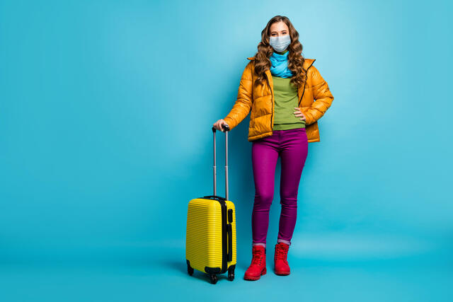
BARI NAVI
ターゲット
ターゲットとなるユーザー
県外・海外からの観光客
好みの情報が見つからない人
マンネリ化を感じている人
年齢層
30代～50代

Slide 10
BARI NAVI
何をするのか
AIを活用した直感的な操作
会話形式で観光名所やおすすめスポットを提案。 3Dキャラクターなどを用いて親しみやすく。
知識がなくても既存の画像や会話などで自分の好みを探すことが可能に。
画像から類似する場所を検索。 柔軟な検索を可能に。
料理や商品の画像からそれを提供している 店舗を検索。

Slide 11
BARI NAVI
何ができるのか
アプリの機能
AIを活用し、キャラクターとの会話形式での情報収集や旅行 計画の作成、観光名所等の検索ができるアプリ。
一般的なアプリとの違い
AI技術を活用し、会話形式を採用している点が最も異なる点。
知識が無くても会話を通じておすすめの提案等を行う。

Slide 12
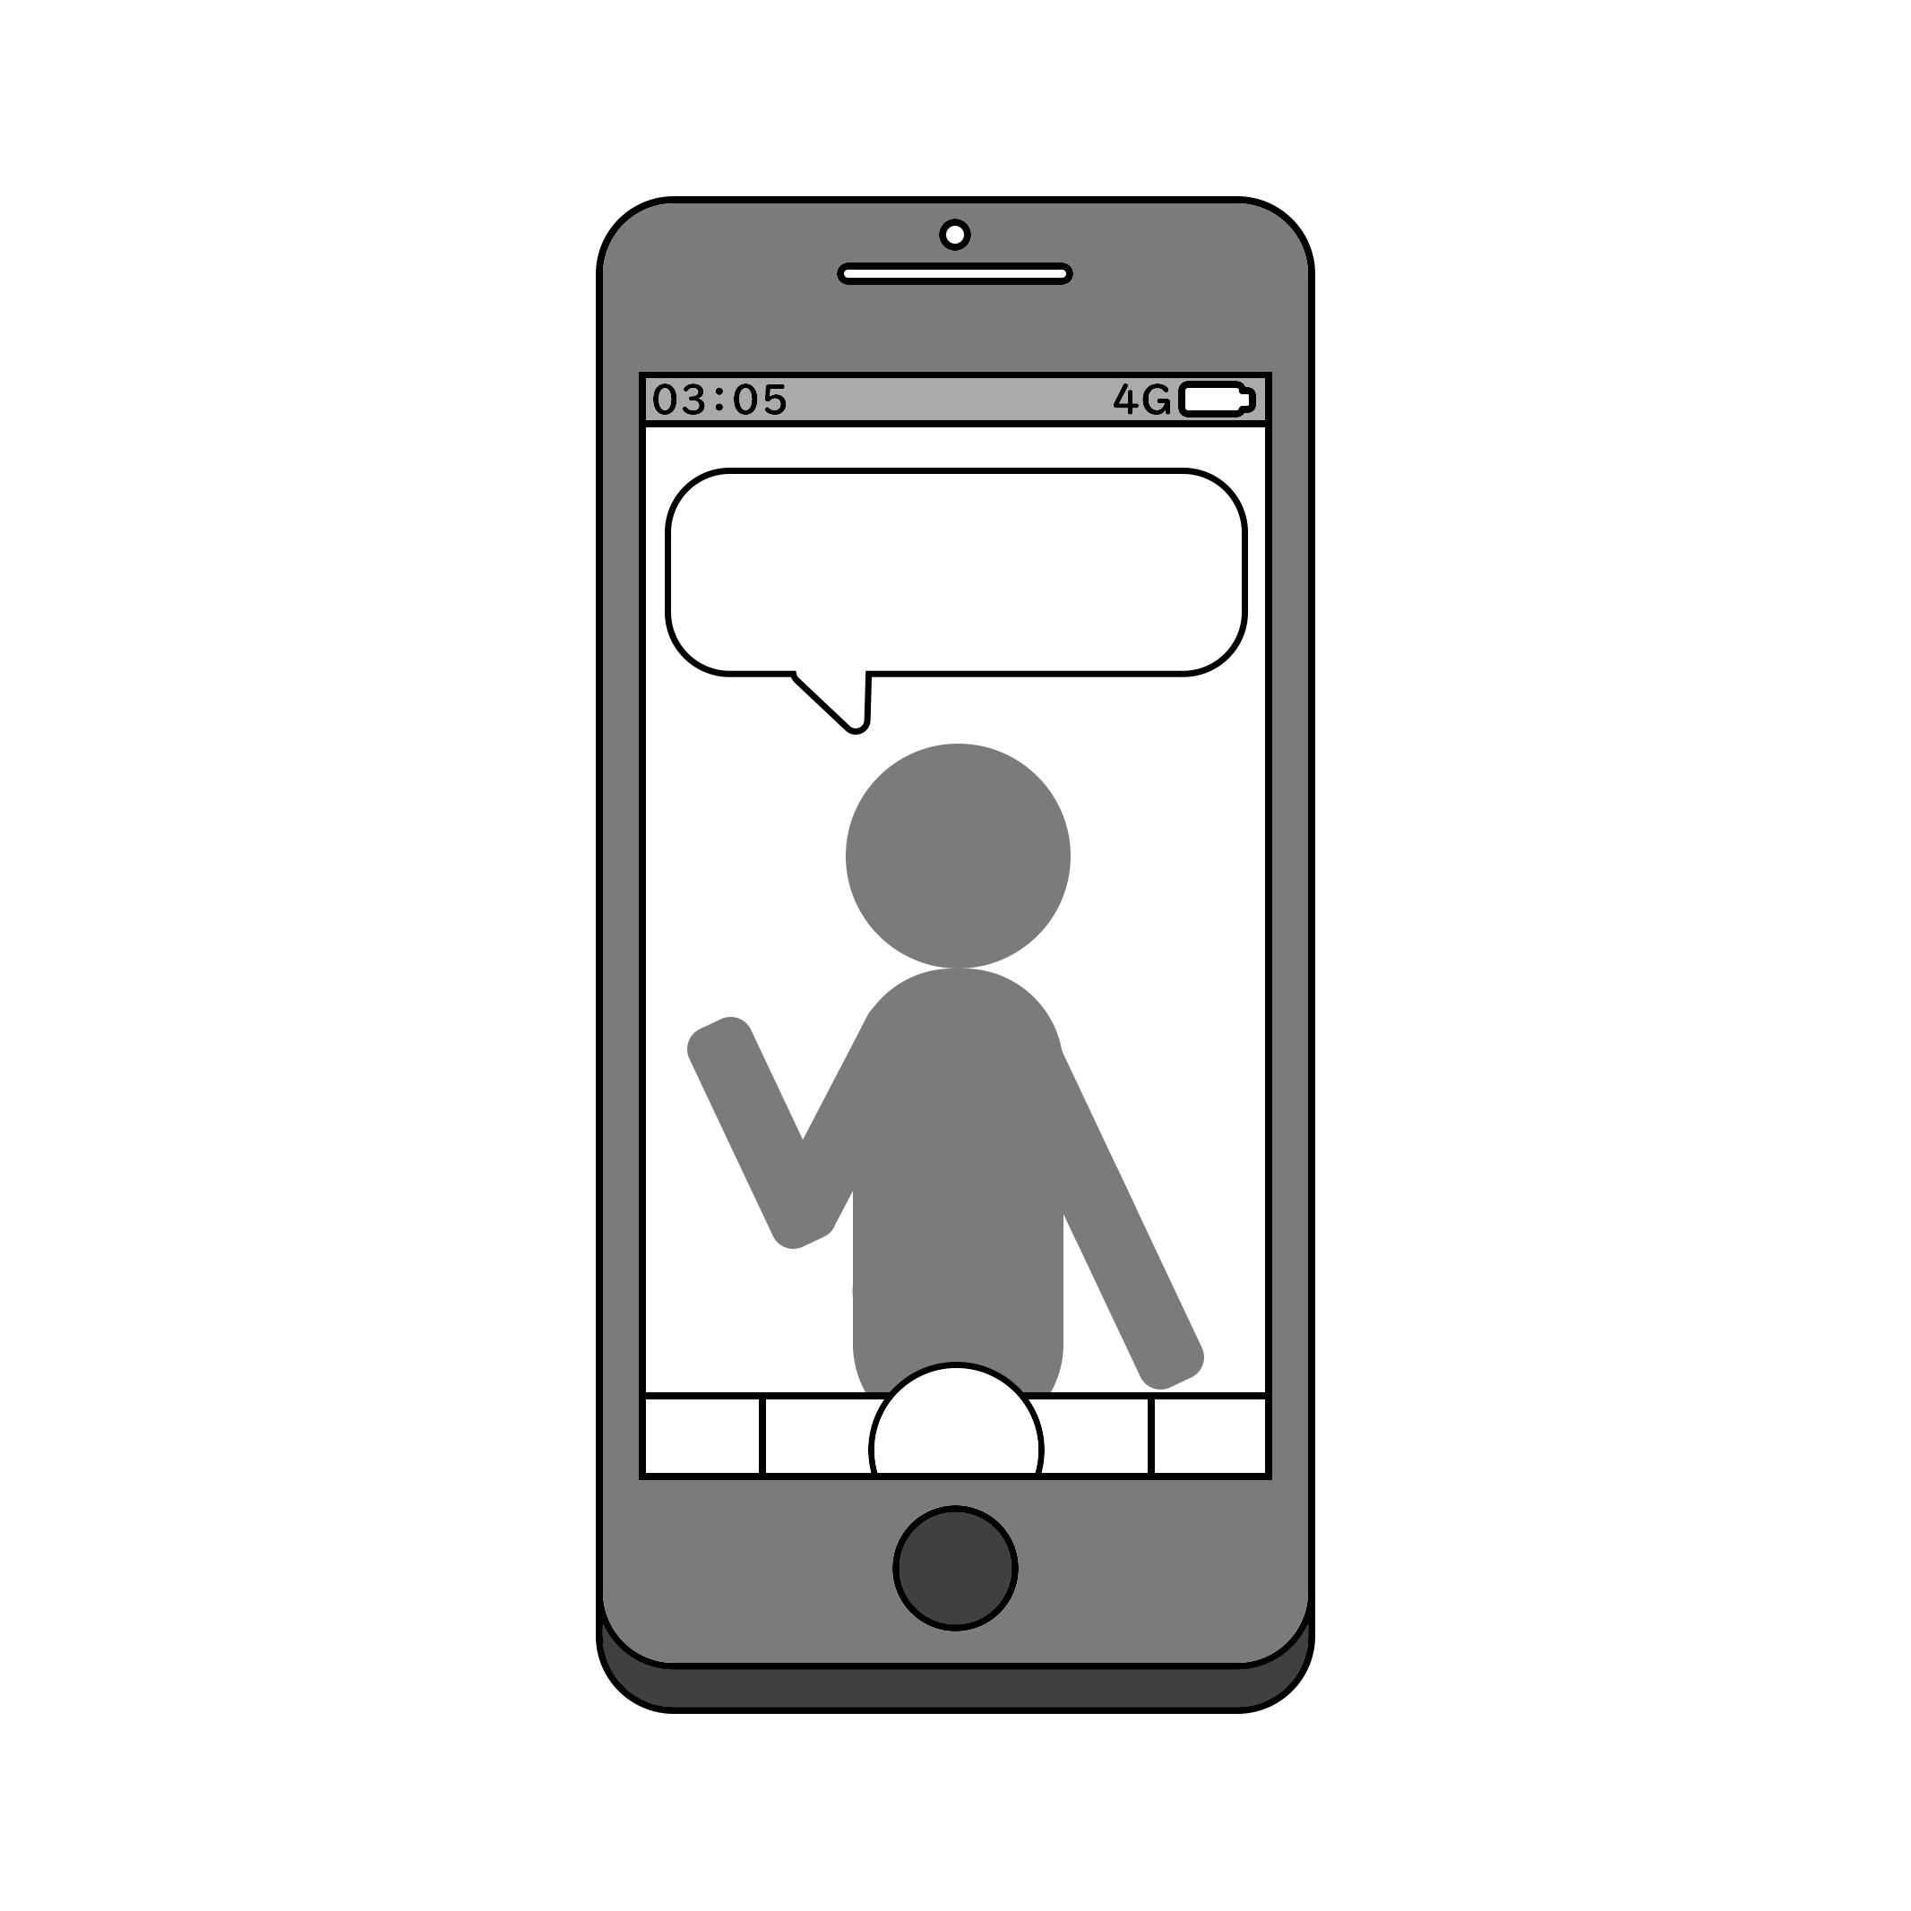
BARI NAVI
プロトタイプ
○○から大濠公園を回る このプランはいかがでしょうか
福岡市内での旅行プランをたてて
話しかける
ユーザー
提案する内容を地域に特化したものにすることによって 他所より詳しい情報を提供する

Slide 13
BARI NAVI
実現計画
スケジュール
連携先 打合せ
仕様書 スケジュール 作成
プロトタイプ 作成
修正
実装
保守・拡張
企画着手案
連携協力先案
最初は福岡県博多・天神を中心に展開。 その後徐々に福岡県内に範囲を広げていく。 企業と連携し掲載する情報の収集を進める。
福岡県庁
福岡県観光連盟 各提携企業

Slide 14
BARI NAVI
課題
アプリの制作
開発コストがかかる
各種団体や企業との連携が必要 一番の課題になると考えられる
データの収集
AI
会話システムの作成やトレーニングが必要

Slide 15
BARI NAVI
まとめ
AIを用いて会話形式で観光プランや観光名所を提案す
る事で、ユーザーの「手間がかかる」や「知識が足り
ない」などの問題を解決しつつ簡単に情報を提供。ま た、自分が知らない場所などを発見できるためマンネ
リ化も解消可能。
AIを用いて 観光プラン等を提案
地域に特化した
情報を提供
福岡県の企業などと提携し福岡に特化した地域の情報 を提供する事で魅力の発信や興味を持ってもらう
地域活性化に貢献
福岡県への観光客増加につながり、地域活性化が期待
できる。

Slide 16
BARI NAVI
ご清聴ありがとうございました

